Slide 1







Дошкільна освіта:
сучасні виклики,
стратегії
і практики

Slide 2
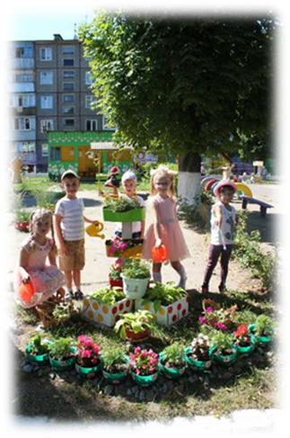
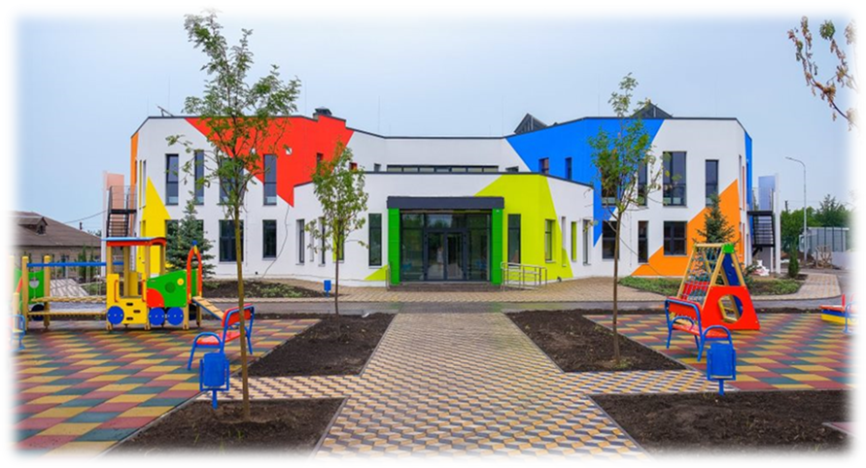
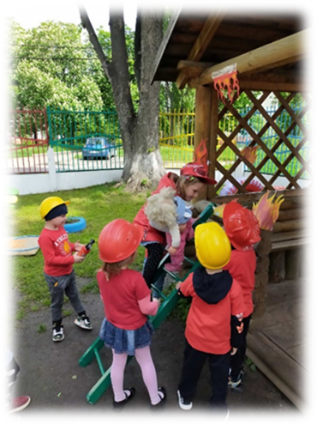

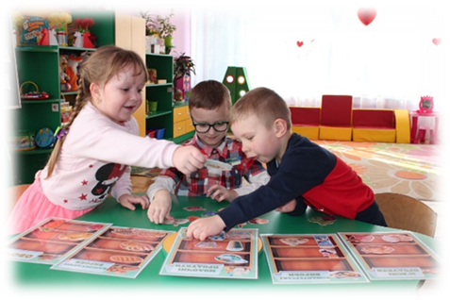
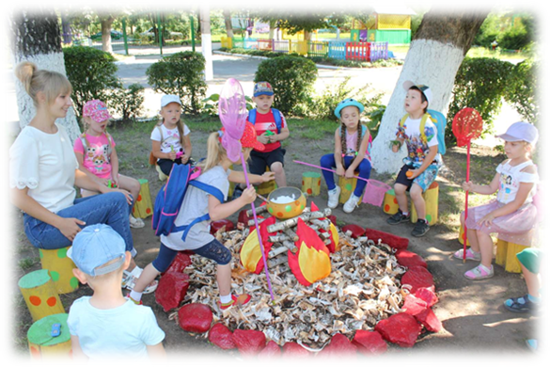
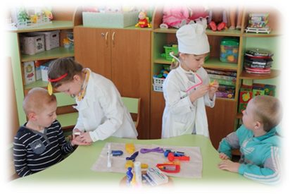
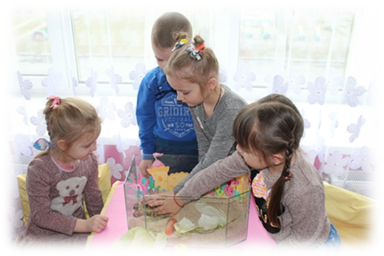
Заклад дошкільної освіти — це територія успіху, комфорту, розвитку і безпеки, навчання, виховання дітей та професійної діяльності працівників

Slide 3







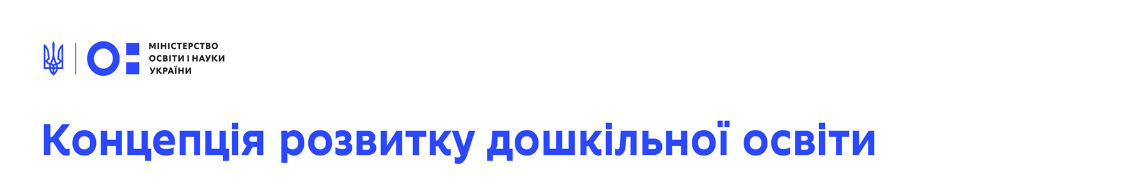
«Дошкільне дитинство є вирішальним етапом у житті кожної людини. Важлива роль у формуванні особистості, всебічному розвитку дітей дошкільного віку належить таким аспектам навколишнього середовища, як фізичне, соціально-емоційне, пізнавальне, а також забезпеченню охорони здоров’я та безпеки дитини».

Slide 4

Збереження життя і здоров’я дітей – одна з основних функцій професійної діяльності педагогів закладів дошкільної освіти, особливо в умовах воєнного стану.
Основні розділи рекомендацій:
Організація та обладнання укриттів у ЗДО.
Підготовка дітей та персоналу ЗДО до перебування в захисній споруді або укритті.
Перебування дітей та персоналу ЗДО в захисній споруді або укритті.

Slide 5

Пам’ятку створено з урахуванням реалій сьогодення та дії правового режиму воєнного стану в Україні, яка містить алгоритм щодо організації освітнього процесу, практичні матеріали з охорони праці та безпеки життєдіяльності.
Серед них:
покроковий алгоритм для керівника закладу дошкільної освіти (далі ЗДО) щодо відкриття закладу після простою;
корисні матеріали про мінну безпеку;
рекомендації щодо пожежної безпеки та ведення електрогосподарства;
утримання території;
містить перелік основних документів, що регулюють питання охорони праці, безпеки життєдіяльності в закладі дошкільної освіти;
Листи Міністерства освіти і науки України щодо організації освітнього процесу в умовах воєнного стану в Україні;
матеріали для педагогів та батьків щодо психолого – педагогічного супроводу (безпеки) дітей дошкільного віку.
Цільова аудиторія: керівники закладів дошкільної освіти, педагогічні працівники, батьки.

Slide 6
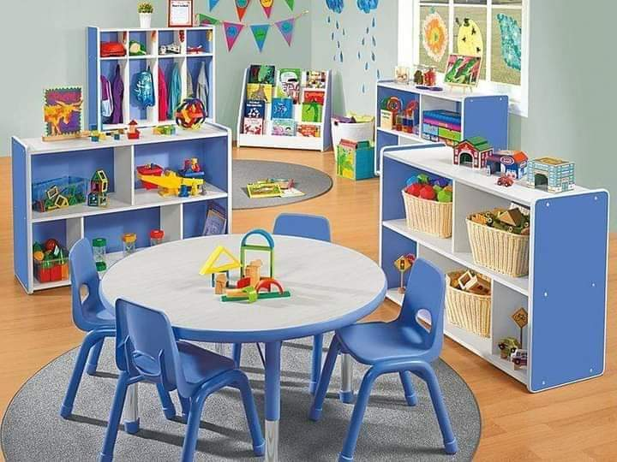
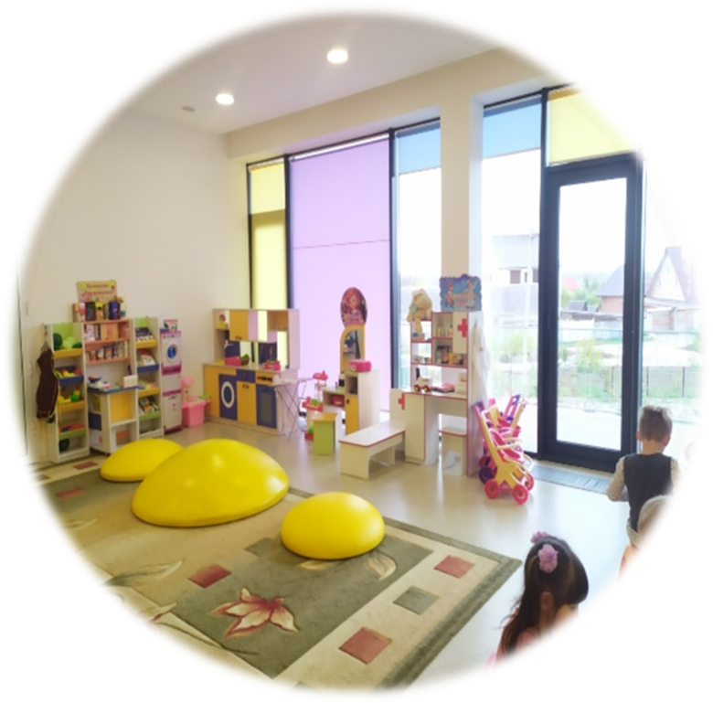
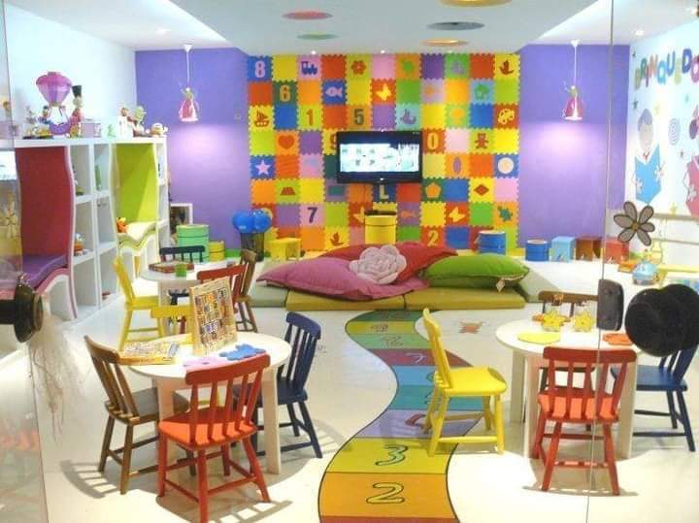
Розбудова сучасного, безпечного та комфортного освітнього середовища
державна підтримка
відповідальність громади
Примірний перелік ігрового та навчально-дидактичного обладнання для закладів дошкільної освіти, затверджений наказом МОН від 19.12.2017 № 1633).
принципи:
змістовніть і насиченість;
гнучкість;
трансформованість;
поліфункціональність;
варіативність;
доступність;
безпечність
Міністерством освіти і науки України розроблені методичні рекомендації щодо створення та функціонування інклюзивного освітнього середовища, зокрема універсального дизайну та розумного пристосування будівель, приміщень та прибудинкових територій в закладах дошкільної освіти, затверджені листом МОН від 1/9-348 від 25.06.2020 р.
МЕТОДИЧНІ РЕКОМЕНДАЦІЇ
З ПИТАНЬ ЗАБЕЗПЕЧЕННЯ ЯКОСТІ ОСВІТНЬОГО ПРОЦЕСУ В ЗАКЛАДАХ ДОШКІЛЬНОЇ ОСВІТИ ЗА РЕЗУЛЬТАТАМИ ДОСЛІДЖЕННЯ ECERS-3

Slide 7
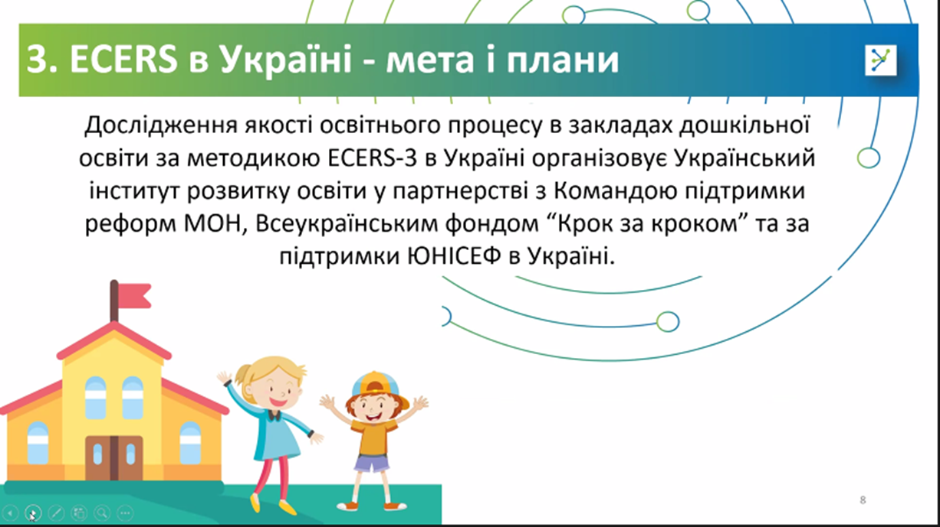

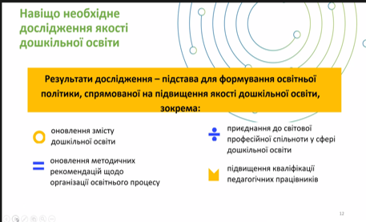
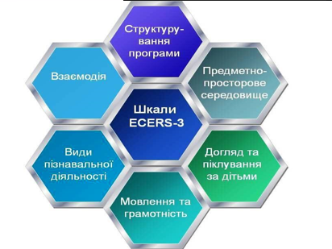

Slide 8




ЗАКОН УКРАЇНИ «ПРО ОСВІТУ»
надає дошкільному навчальному закладу
АВТОНОМІЮ
АКАДЕМІЧНА
ОРГАНІЗАЦІЙНА
КАДРОВА
ФІНАНСОВА

Slide 9

ІНСТИТУЦІЙНА ФОРМА:
очна
Форми здобуття
дошкільної освіти
дистанційна
ІНДИВІДУАЛЬНА ФОРМА:
мережева
сімейна (домашня)
Сучасна дошкільна освіта перебуває у вирі реформаційних та модернізаційних змін — це пріоритети державної політики у сфері дошкільної освіти — це насамперед забезпечення доступності та якості освіти
за допомогаю
фізичних осіб
педагогічний патронаж

Slide 10

Оновлення змісту освіти
Базовий компонент
дошкільної освіти
(наказ МОН від 12.01.2021 № 33)
Освітні програми
розвитку дітей раннього
та дошкільного віку
(10 комплексних, 29 парціальних)
Постанова Кабінету Міністрів України від 28 липня 2021 р. N 769, ЗМІНИ, що вносяться до постанови Кабінету Міністрів України від 10 квітня 2019 р. N 530
Про новий порядок організації інклюзивної освіти в ЗДО

Slide 11

Програма
Мr. Leader це інноваційна система освіти та догляду дітей раннього та дошкільного віку. Програма має 4 рівні складності та розрахована на 4 вікові категорії. Повністю систематизована програма, що дозволить якісно провести час з дитиною (групою дітей) як в дошкільних закладах, так і вдома.
Мr. Leader
«Mr. Leader. Education & Care System» – інноваційний підхід в освіті та догляді дітей дошкільного віку; потенціал імерсійного заняття з дітьми дошкільного віку; використання технології фокусного навчання як інструменту якісної освіти.

Slide 12
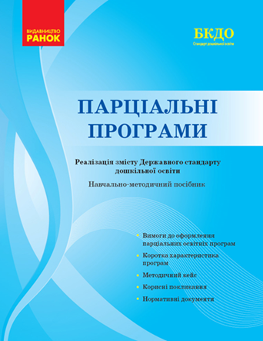
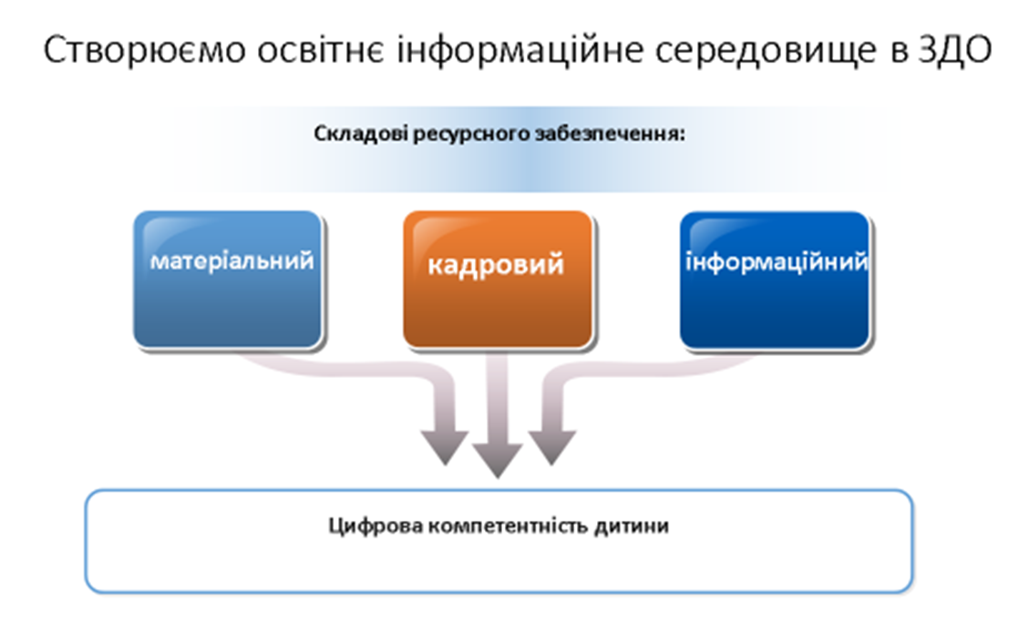
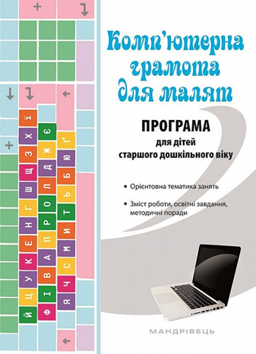



Slide 13

Документ складається із трьох частин:
«Методичні рекомендації щодо здійснення освітньої діяльності з питань дошкільної освіти на період дії правового режиму воєнного стану», розроблені спільно з ДУ «Український інститут розвитку освіти» та ВГО «Асоціація працівників дошкільної освіти».
Рекомендації «Щодо здійснення заходів захисту вихованців під час освітнього процесу в умовах воєнного стану та надзвичайної ситуації», розроблені спільно з Державною службою України з надзвичайних ситуацій.
«План дій вихователя закладу дошкільної освіти у випадку надзвичайної ситуації», розроблений спільно з Командою підтримки реформ Міністерства освіти і науки України та за сприяння фахівців Державної служби України з надзвичайних ситуацій.

Slide 14

Вступ дитини до школи – хвилююча подія в житті кожної української родини. У батьків виникає безліч питань, головне з яких «А чи готовий мій малюк до навчання в школі?».
На допомогу фахівцям у галузі дошкільної освіти та батькам дітей старшого дошкільного віку спеціалістами лабораторії психології дошкільника Інституту психології імені Г. С. Костюка НАПН України розроблено інструментарій оцінювання готовності дитини до навчання в умовах реформування української школи – «Чарівні перетворення».
Інструментарій застосовується у форматі ігрової взаємодії дорослого і без жодних вимірювань інтелектуальних досягнень дитини, а також не формулюються висновки, які можуть негативно вплинути на подальшу її долю.

Slide 15




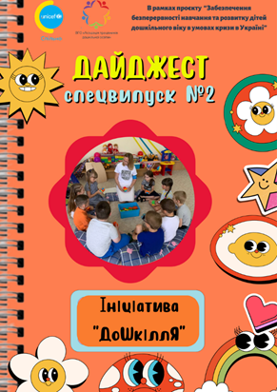


http://surl.li/jjyia
Порадник створено в рамках проєкту «Забезпечення безперервності навчання та розвитку дітей дошкільного віку в умовах кризи в Україні».
Прогресивні практики впровадження програмно-методичного комплексу
https://bit.ly/44jGgfa Проєкт «Забезпечення безперервності навчання та розвитку дітей дошкільного віку в умовах кризи в Україні» набирає обертів! Кожна зустріч з дітьми – це нові емоції, знання, досвід

Slide 16

Telegram – канал спілкування
«ВзаємоДія: щоденні кроки до спільної радості»
Посилання на Telegram-канал: https://t.me/+lpyHOjGVZdRmMzU6
Мета каналу: сприяти збільшенню радісних моментів та яскравих барв у спільних справах дорослих і дітей.
Канал пропонує:
добірку матеріалів для спільної взаємодії батьків з дітьми
поради фахівців
безкоштовні консультації з фахівцями.

Slide 17
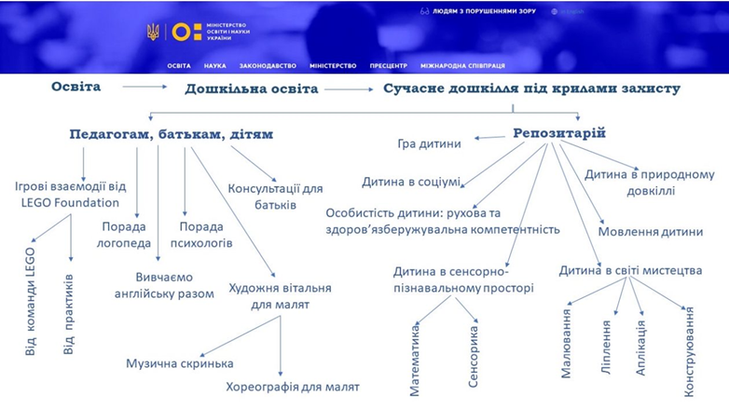
Навігація «Сучасне дошкілля під крилами захисту»
МОН України спільно з Українським інститутом розвитку освіти додали нові матеріали до рубрики «Сучасне дошкілля під крилами захисту», які рекомендують до використання у спілкуванні з дітьми дошкільного віку. Рубрика «Сучасне дошкілля під крилами захисту» була створена для підтримки дошкільнят, батьків, педагогів в умовах війни. Репозитарій сучасного дошкілля створено для збереження відеофайлів занять для подальшого використання в роботі педагогами та батьками. В Базовому компоненті дошкільної освіти визначено сім освітніх напрямів, за якими і планується освітній процес в закладі.

Slide 18



У сьогоденних умовах родини проводять багато часу в сховищах, у дорозі чи намагаються адаптуватися до нового місця. Батьки часто перебувають у стресовому стані, тож на організацію корисного дозвілля для дітей у них може не вистачати сил, часу та внутрішнього ресурсу. Ці відео допоможуть організувати час дітей із користю для них.
Випуски онлайн-садочку НУМО також доступні для перегляду на платформах МОН, ЮНІСЕФ і на каналі MEGOGO.
The LEGO Foundation пропонує для дорослих орієнтири для проведення ігрової взаємодії, який може бути використаний під час онлайн-комунікації з дітьми та батьками.

Slide 19
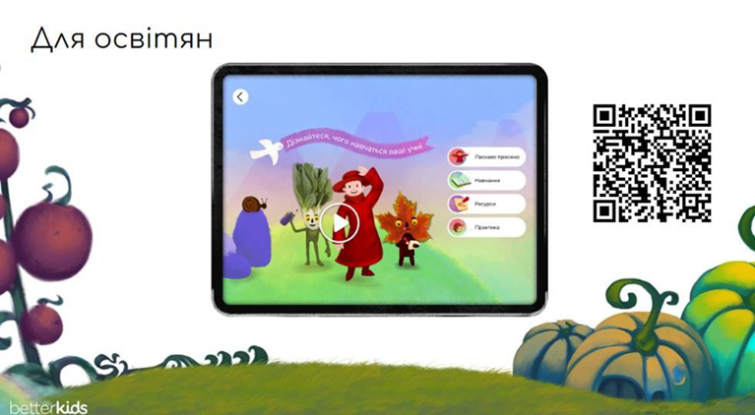

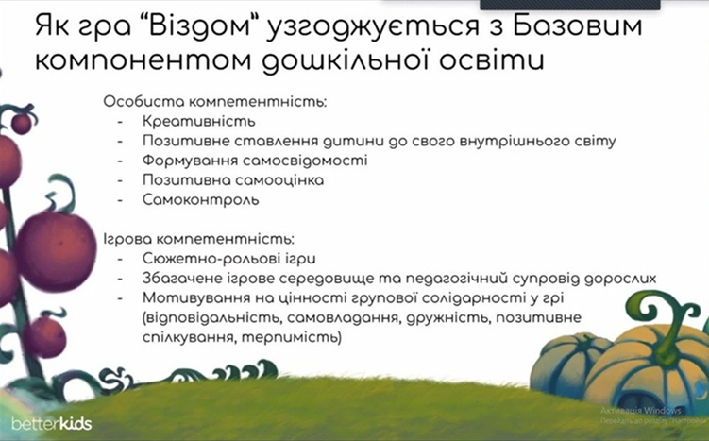
Електронний застосунок «Віздом: світ емоцій»
26 липня 2023 року відповідно до листа МОН (https://bit.ly/3O9qNYP) за участі міжнародних експертів відбулась перша зустріч, під час якої Ондін Буллот, генеральний директор та засновник Better Kids, презентувала управлінсько-методичний кейс застосунку.
Вчимося підтримувати соціально-емоційні потреби дітей разом!

Slide 20


Професійний розвиток педагогічних працівників ЗДО
ОНЛАЙН-ВЕБІНАРИ
Міжкурсовий період
СЕМІНАРИ
ТРЕНІНГИ
МАЙСТЕР-КЛАСИ
ШКОЛА МЕНЕДЖМЕНТУ
ШКОЛА МЕНТОРИНГУ
МЕТОДИЧНИЙ ХАБ
«Діяльність ЗДО в умовах війни»
ПРОЄКТ ЮНІСЕФ
«Забезпечення безперервності навчання та розвитку дітей дошкільного віку в умовах кризи в Україні»

Slide 21
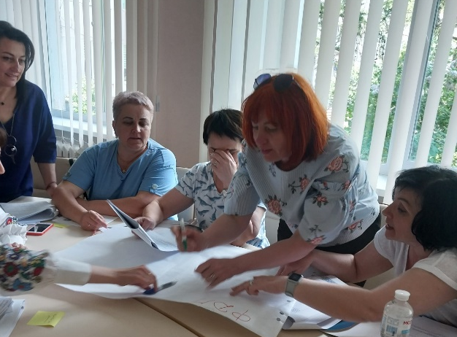
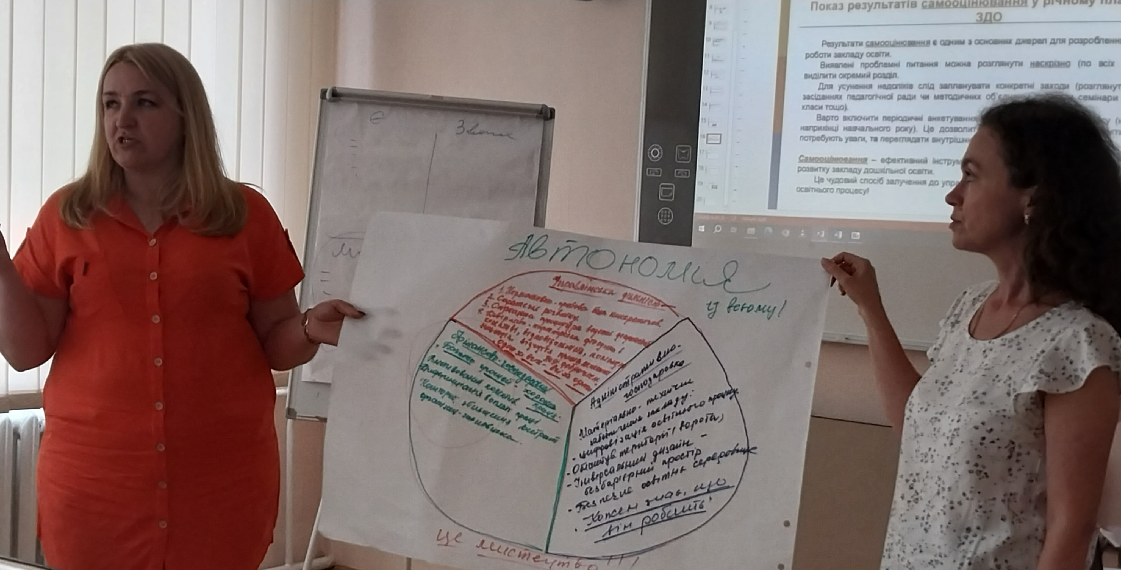
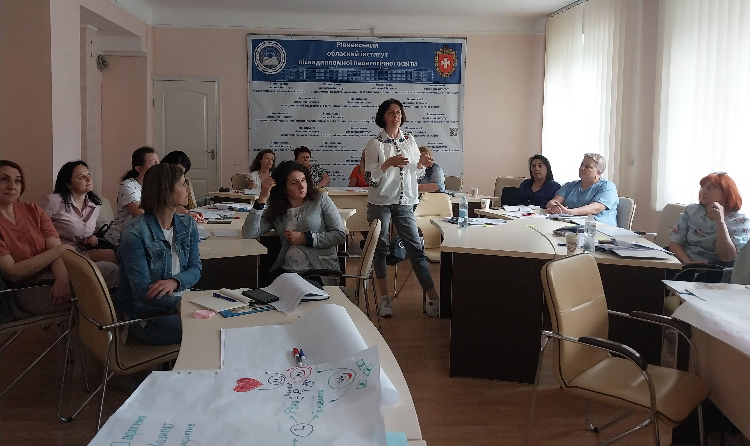
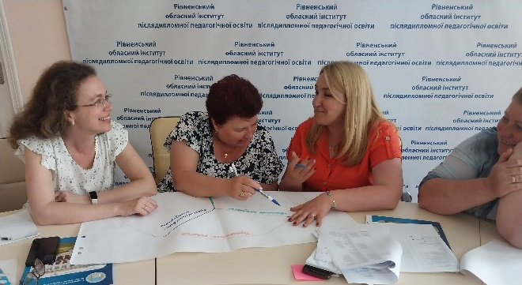
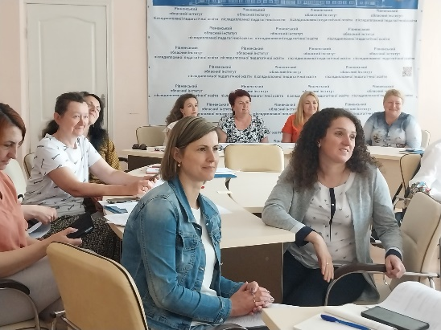
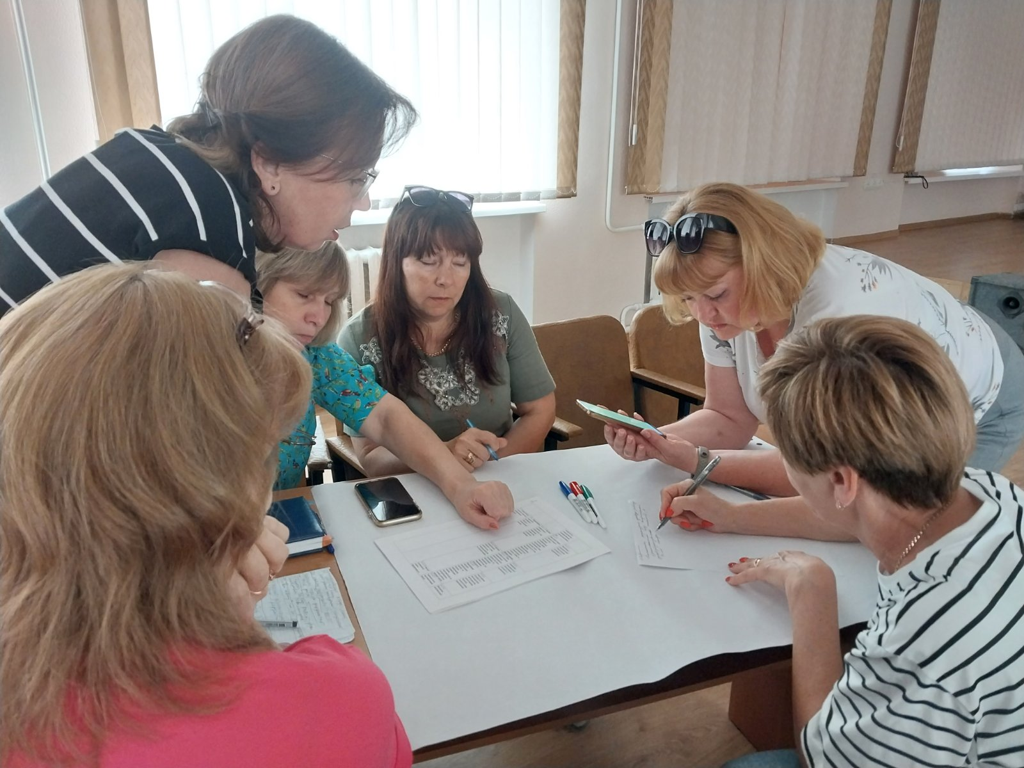
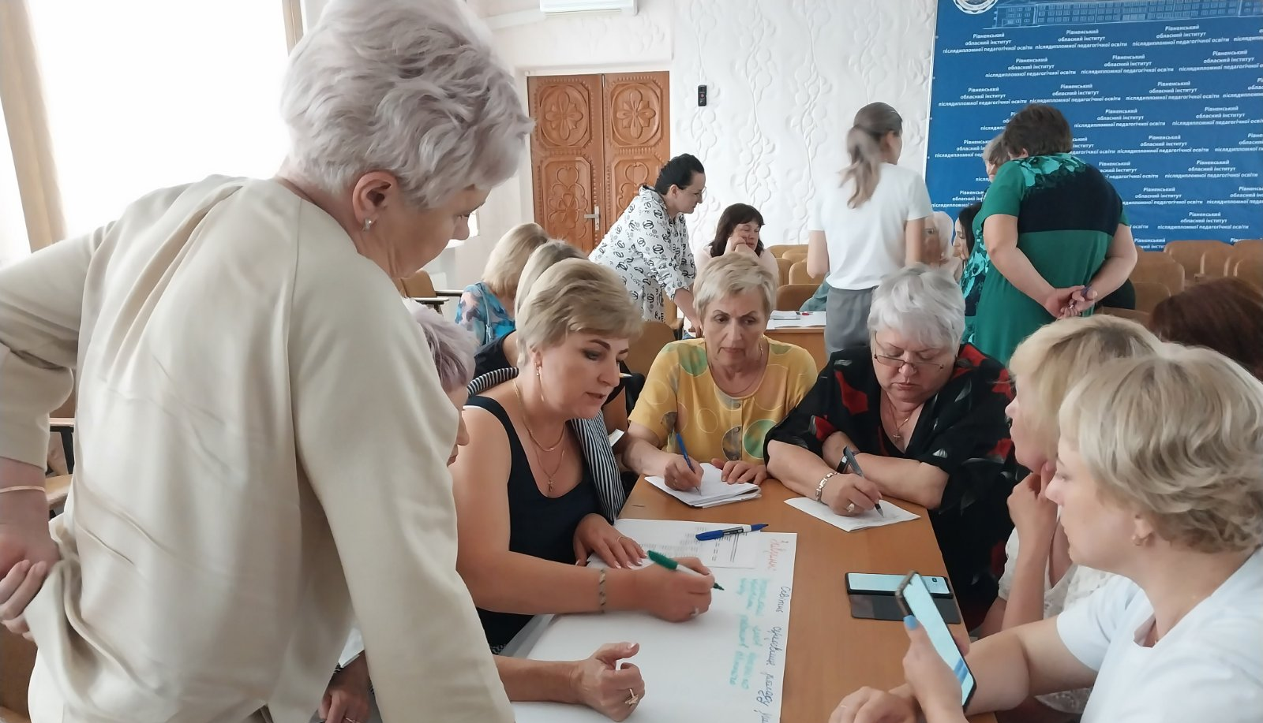
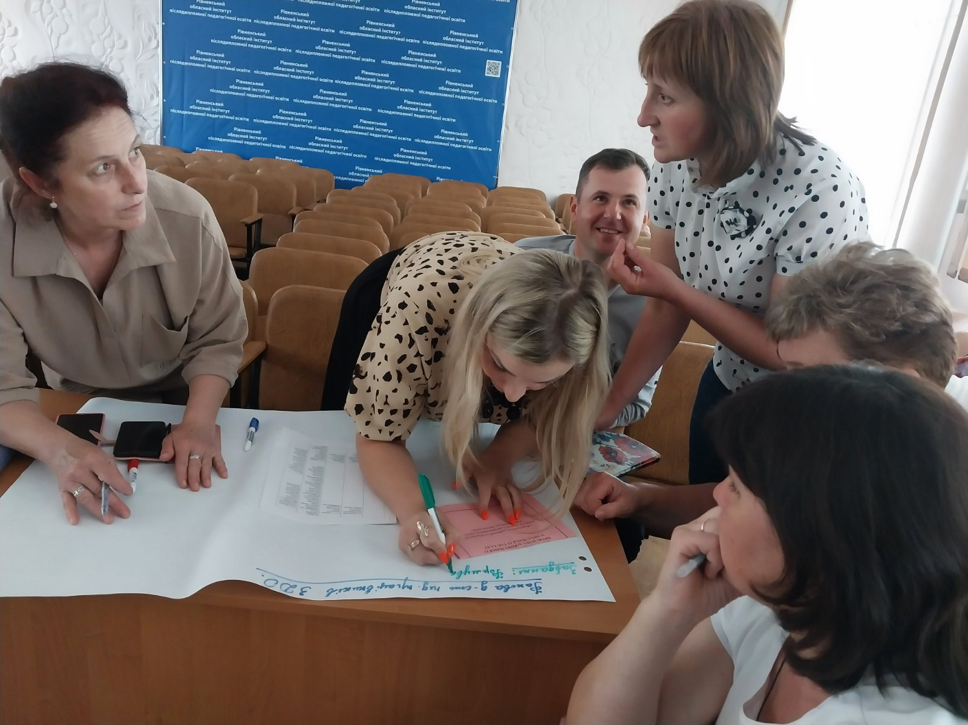
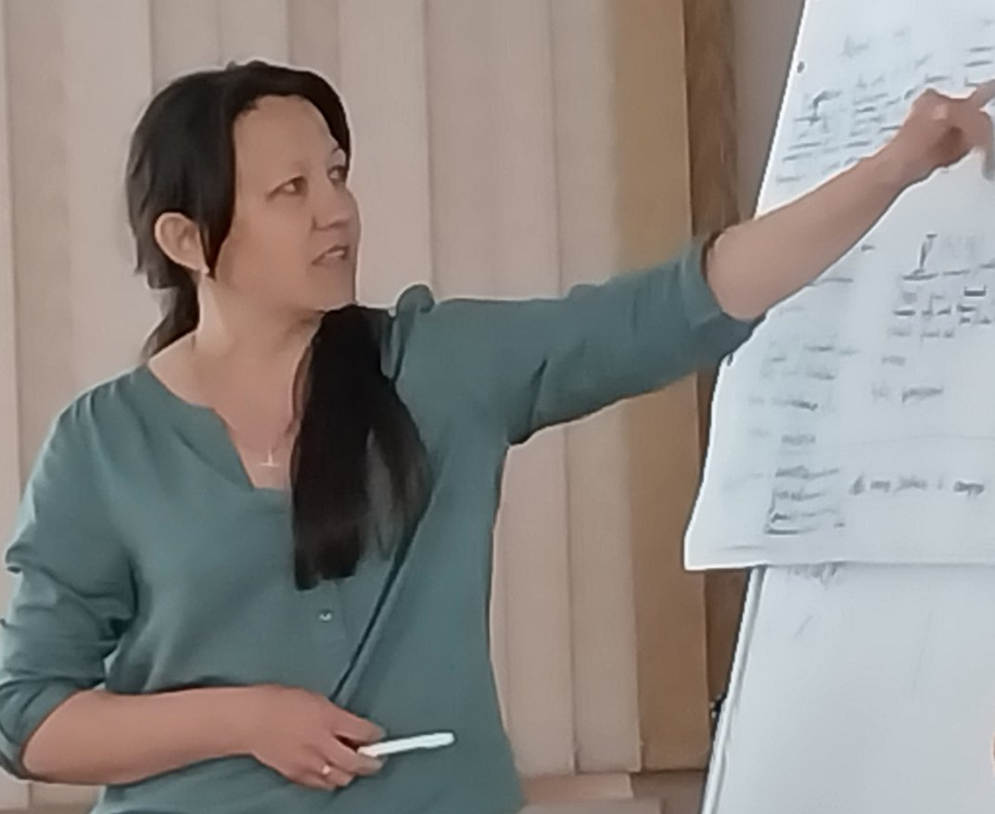
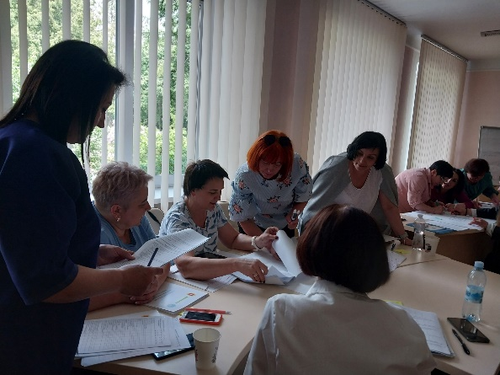
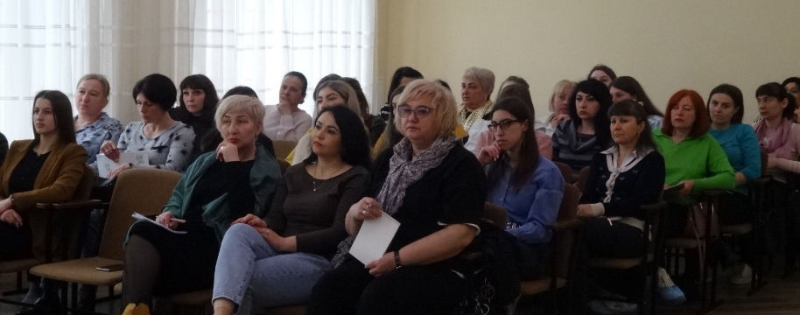
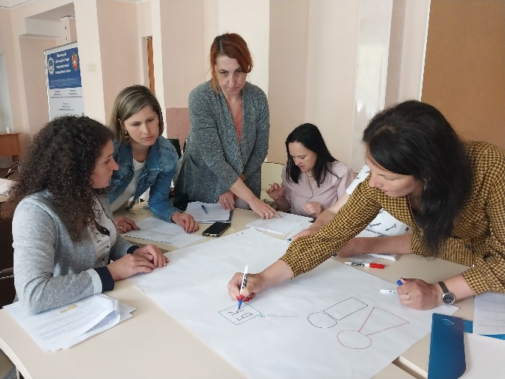
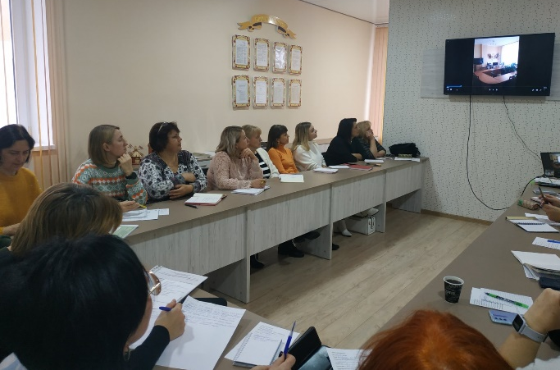
Професійний розвиток педагогів дошкільної освіти

Slide 22
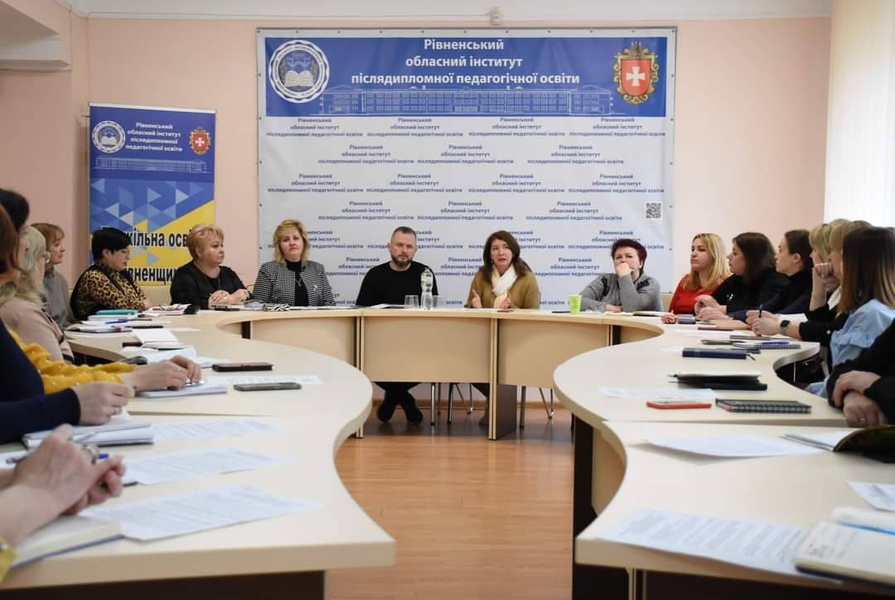
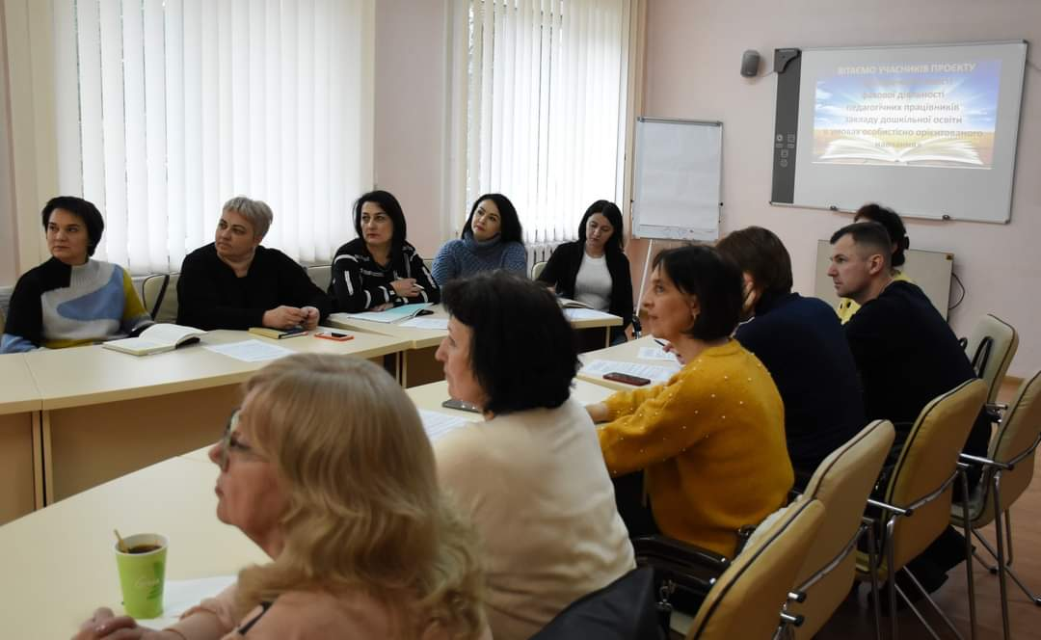
ПРОЄКТ
(березень 2023 р. - грудень 2024 р.
«Забезпечення якості фахової діяльності
педагогічних працівників закладу дошкільної освіти
в умовах особистісно орієнтованого навчання»

Slide 23
ПІДВИЩЕННЯ КВАЛІФІКАЦІЇ ПЕДАГОГІЧНИХ ПРАЦІВНИКІВ
ЗДО У 2023-2024 НАВЧАЛЬНОМУ РОЦІ
ТЕМАТИЧНІ ПРОГРАМИ
(30 год.)
за тематичним напрямом:
«Реалізація діяльнісного підходу в освітньому процесі закладу дошкільного освіти»
«Педагогічна діяльність працівників ЗДО в контексті реалізації інклюзивної теорії та практики»
Тематичні програми на 2024 рік, нові, включені в регіональне замовлення
«Організація безпечного освітнього простору в закладі дошкільної освіти» (30 год.).
Педагогічні працівники закладів освіти (керівники гуртків ЗДО, ЗЗСО, ЗПО) за тематичним напрямом «Технології розвитку творчості та креативності особистості в системі освіти»
ОСВІТНІ ПРОГРАМИ
(120 год.)
Керівники та вихователі-методисти ЗДО
Вихователі ЗДО
Музичні керівники ЗДО
Асистенти вихователів ЗДО
Інструктори з фізичної культури ЗДО
Вчителі-логопеди ЗДО
Практичні психологи ЗДО
Один із чинників розвитку професійної компетентності педагогів є підвищення їхньої кваліфікації, який, за умовами Професійного стандарту
«Керівник (директор) закладу дошкільної освіти»
та «Вихователь закладу дошкільної освіти», може здійснюватися шляхом
формальної, неформальної та інформальної освіти ґрунтується на вільному виборі закладу освіти, здобутті освіти та освітньої програми в межах здобуття освіти дорослих

Slide 24
ПЛАНУЄМО
Онлайн-навчання за темати:
«Організація здорового, безпечного, розвивального, інклюзивного середовища з використанням здоров’язбережувальної та проєктувальної компетентностей»
«Мінна безпека»
«Лідерство та партнерська взаємодія: лідерська та емоційно-етична компетентності»
«Управління закладом дошкільної освіти: операційне управління, організаційно-методична та комунікативна компетентності»
«Інновації в освітній роботі та розвивальному середовищі ЗДО»
«Вектори супроводу мистецької діяльності в освітньому процесі закладу дошкільної освіти».
«Оцінювання якості освітнього процесу в закладах дошкілля за методикою ЕСЕRS-3»
«Мовлення дитини. Основи грамоти»
«Інклюзивне навчання в ЗДО"
Програми тренінгів
«Розвиток професійних компетентностей педагогічних працівників закладів дошкільної освіти щодо подолання стресу та надання психологічної підтримки» (6 год (розробник Юлія Мельник, завідувач навчально-методичного кабінету психологічної служби РОІППО).
«Психолого-педагогічна підтримка дітей, батьків та педагогів в умовах надзвичайної ситуації», (14 год.) (реалізовуватиметься у рамках проєкту ЮНІСЕФ у жовтні-листопаді 2023 року (Т.Ковбасюк, Л.Шишолік)
«Вектори забезпечення інклюзивного навчання в ЗДО» (6 год.) (Т.Наумчук)

Slide 25


Найліпша професія — бути фахівцем своєї справи. Замислювати і реа­лізовувати проєкти. Бути гнучким і швидко реагувати на потребу корегувати процес. Уміти організовувати й організовуватися. А ще — милуватися результатом, пишатися і надихатися ним.
«Освіта — найвеличніше з усіх земних благ, але тільки тоді, коли вона найвищої якості. Інакше вона абсолютно даремна» (Редьярд Кіплінг)
Ми усі працюємо на якість. Упевнені у тому, що ніщо так не налагоджує дієве партнерство, як спільна діяльність
Україні — квітнути,
нам — робити своє:
чесно, якісно, прозоро, результативно!

Slide 26

ДЯКУЮ ЗА УВАГУ
Разом до ПЕРЕМОГИ!
Слава ЗСУ! Слава Україні!

